Slide 1
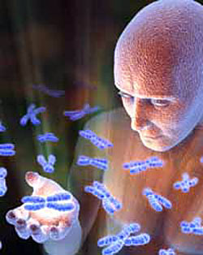
ГЕНЕТИКА ЛЮДИНИ
Виконали учні 11-А класу
Михайлюк Святослав
Нізієнко Костянтин

Slide 2
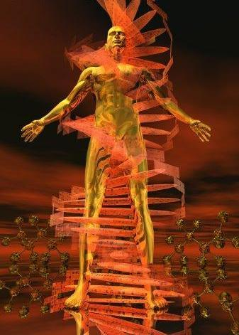

Slide 3

?
×

Slide 4
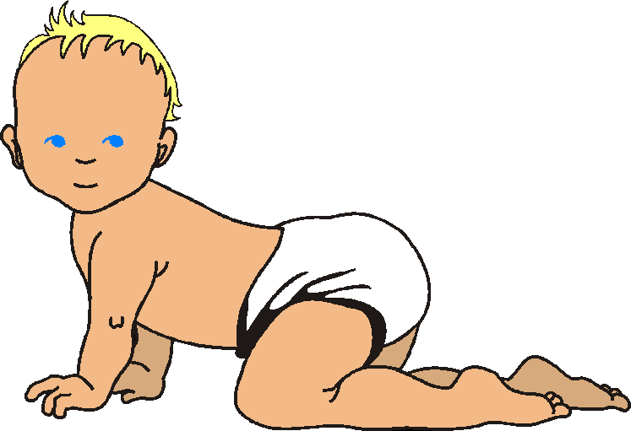
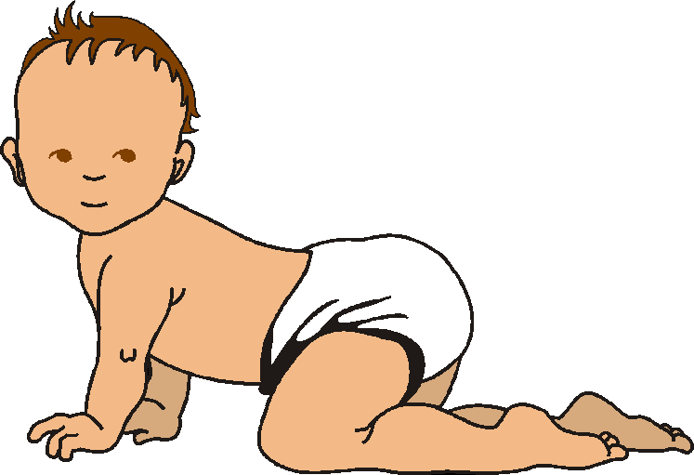
×

Slide 5
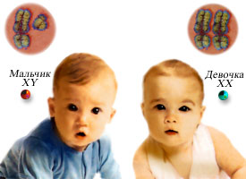
×

Slide 6
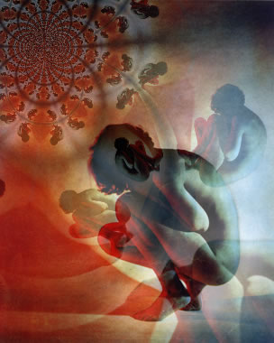
Проблеми генетики людини
Велика кількість хромосом (46)
Мала кількість потомків у кожній сім’ї
Пізно настає статева зрілість
Неможливість експериментального отримання потомства,
так як
гібридологічний метод
в генетиці людини відсутній

Slide 7
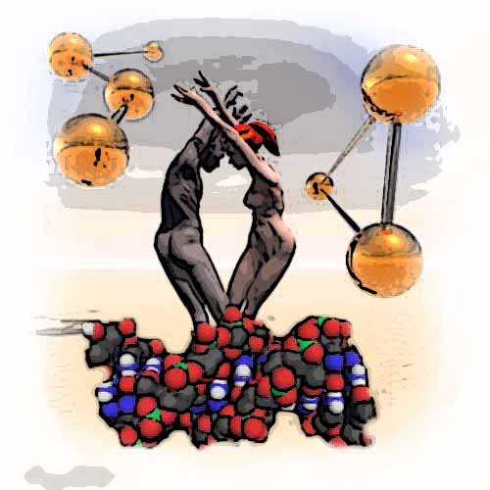

МЕТОДИ ГЕНЕТИКИ ЛЮДИНИ
Генеалогічний
Біохімічний
Близнюковий
Цитогенетичний
Популяційно-статистичний

Slide 8
Генеалогічний метод
Даний метод полягає у вивченні родоводів. Це дає змогу простежити характер успадкування різних станів певних ознак у ряді поколінь.
Він широко застосовується в медичній генетиці, селекції… За його допомогою встановлюють генотип особин і вираховують ймовірність прояву того чи іншого стану ознаки у майбутніх нащадків.

Slide 9
Умовні позначення
Генеалогічний метод
чоловік
шлюб
жінка
діти
носії даного гена
родинний шлюб
хворі

Slide 10
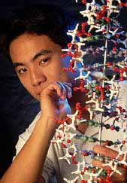
Аутосомно-домінантне успадкування
Веснянки (ластовиння)
Темне волосся
Карі очі
Темний колір шкіри
Товсті губи
Довгі вії
Підборіддя з ямкою
Катаракта
Раннє облисіння

Slide 11
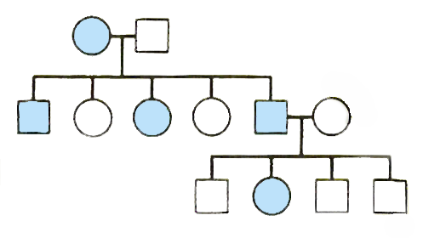
Родовід сім’ї з аутосомно-домінантним типом успадкування

Slide 12
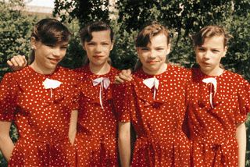
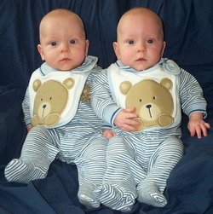
Близнюковий метод
Полягає у вивченні близнят. В основному однояйцевих, так як вони походять з однієї зиготи.
Досліджуючи такі організми, можна з’ясувати роль чинників довкілля у формуванні особин: різний характер їхнього впливу зумовлює розбіжності у прояві тих чи інших станів певних ознак.

Slide 13
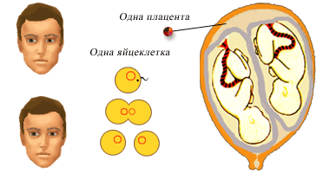
Однояйцеві (монозиготні, ідентичні) близнюки
Близнюковий метод

Slide 14
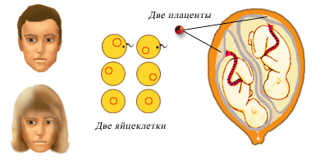
Близнюковий метод
Різнояйцеві (дизиготні, неідентичні) близнюки

Slide 15
Близнюковий метод

Slide 16
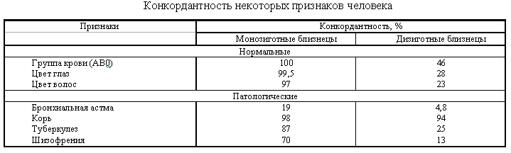
Конкордантність – ступінь схожості близнюків
Близнюковий метод

Slide 17
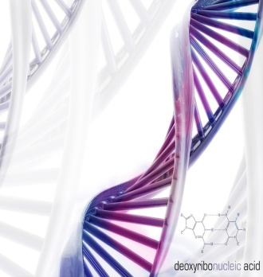
Біохімічний метод
Використовується для діагностики спадкових захворювань, пов’язаних із порушенням обміну речовин. За його допомогою виявляють білки, а також проміжні продукти обміну, невластиві даному організму, що свідчить про наявність змінених (мутантних) генів. Відомо понад 500 спадкових захворювань людини, зумовлених такими генами: фенілкетонурія, цукровий діабет…

Slide 18
Біохімічний метод
Фенілкетонурія
Відноситься до хвороб амінокислотного обміну. Аутосомно-рецесивне захворювання.
В нормі: фенілаланін перетворюється в тирозин (це необхідно для нормального развитку головного мозку)
Але фенілаланін може перетворюватися в фенілпировиноградну кислоту, яка виводиться з сечею
Захворювання призводить до развитку слабкості розуму у дітей
Рання діагностика та дієта дозволяють призупинити розвиток захворювання.

Slide 19
Цитогенетичний метод
Цитогенетичний грунтується на дослідженні особливостей каріотипу - хромосомного набору організмів. Його вивчення дає змогу виявляти мутації, пов’язані зі змінами, як кількості хромосом, так і структури окремих із них. Каріотип досліджують у клітинах на стадії метафази, бо в цей період клітинного циклу структура хромосом виражена найчіткіше.

Slide 20
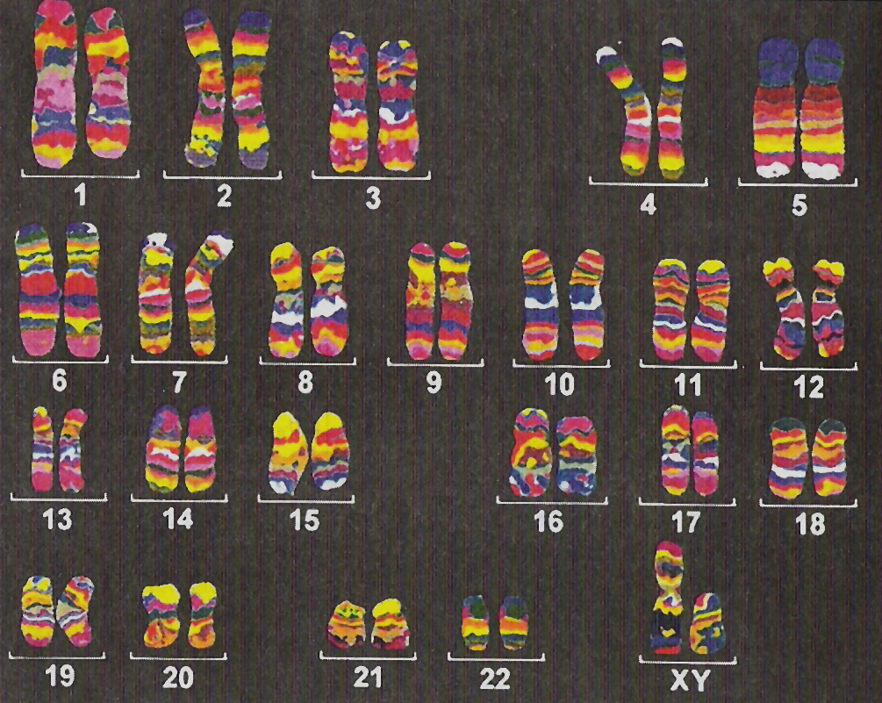
Цитогенетичний метод

Slide 21
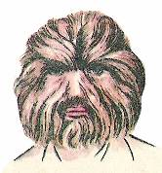

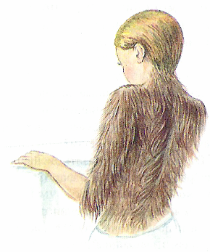
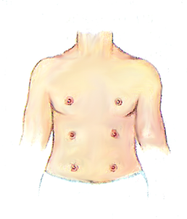
Атавізми
Від лат. atavis - предок –
прояв у окремих представників
виду рис, притаманних
їхнім предкам

Slide 22
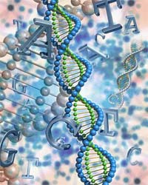
Чи знаєте ви, що …
10% хвороб людини зумовлені патологічними генами
один из 150 новонарождених
має структурні або числові
порушення хромосом
одна из 10 гамет людини
несе генетичні порушення

Slide 23
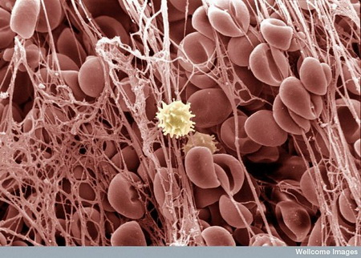
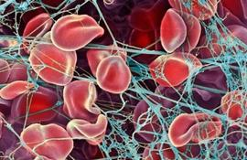
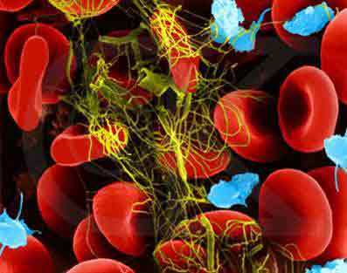
Спадкові хвороби крові
Афібриногенемія
Хвороба, що викликається рецесивним геном і пов’язана з порушенням зсідання крові. Вона супроводжується значними крововтратами.

Slide 24
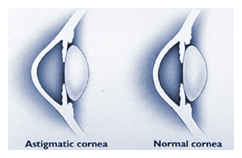
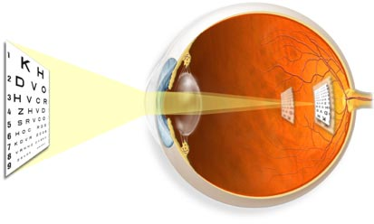
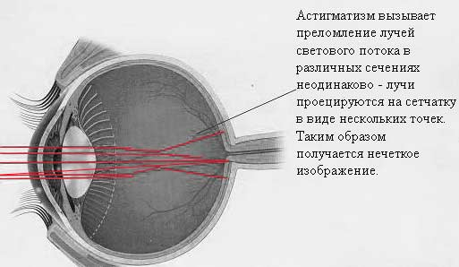
Спадкові хвороби очей
Астигматизм
Викликається домінантним геном, який порушує правильне переломлення пучка променів рогівкою та кришталиком. Хворі можуть бачити предмети лише в одній площині.
Виправити таке захворювання у молодому віці можливо окулярями.

Slide 25
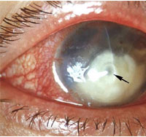
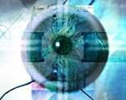
Спадкові хвороби очей
Кімеролопія
Хвороба викликається домінантним геном, при чому порушується сутінковий зір. Виникають зміни у сітківці. Носить назву “куряча сліпота”.
Виникає з дитячого віку.

Slide 26
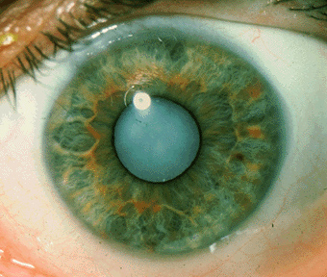
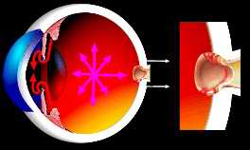
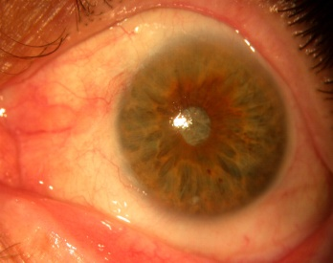
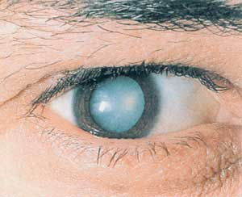
Спадкові хвороби очей
Катаракта
Глаукома
Хвороба викликається
домінантним геном.
Настає тому, що дуже
часто підвищується
внутрішньоочний
тиск. Вражає одне око,
потім інше.
Хвороба викликається
домінантним геном.
В результаті виникає
помутніння рогівки
та кришталика.
Ці хвороби людей старшого віку

Slide 27
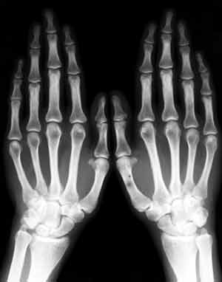
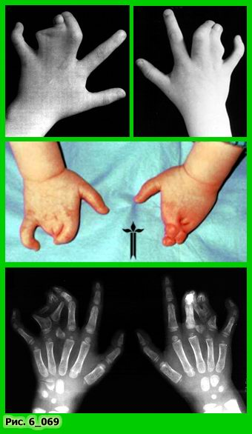
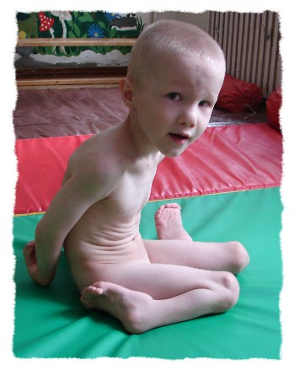
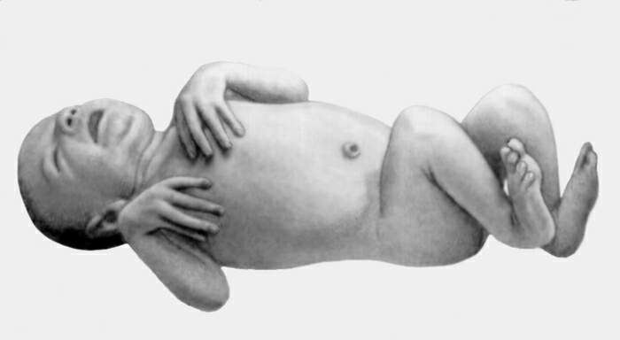
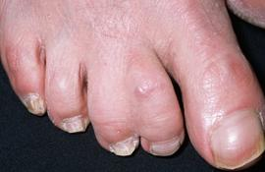
Спадкові аномалії кінцівок
Синдактилія
Арахнодактилія
Павучі пальці. Кисть видовжена,
пальці довгі. Часто супроводжує-
ться грижами і
вивихом
кришталика.
Зрощення пальців
на руках і ногах.

Slide 28
Спадкова хвороба
Синдром «Котячого крику»
Хромосомна хвороба - зменшення одного плеча хромосоми 5 пари.
Глибока розумова відсталість
Множинні аномалії внутрішніх органов
Характерний плач, що нагадує котячий крик
Висока смертність в перший рік життя.

Slide 29
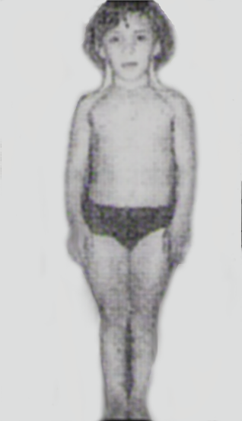
Спадкові хвороби,
викликані нерозходженням
статевих хромосом
Синдром Шеришевського - Тернера
2n = 45 хромосом відсутня одна статева хромосома (Х0).
Спостерігається у дівчаток
Порушення пропорцій тіла (низький ріст, укорочені ноги, широкі плечі, коротка шия, схильність до ожиріння)
Розумова відсталість
Криловидна шкірна складка на шиї
Пороки внутрішніх органів
Недорозвинутість статевих органів, безпліддя.

Slide 30

Спадкові хвороби,
викликані нерозходженням
статевих хромосом
Синдром Клайнфельтера
2n = 47,48,49 хромосом – 44 + ХХУ; 44 + ХХХУ; 44 +ХУУ; 44 + ХХУУ Спостерігається у хлопців
Високий ріст, порушення пропорцій тіла (довгі кінцівки, вузька грудна клітка)
Відсталість у розвитку
Недорозвинутість статевої системи, безпліддя
Жорстокі

Slide 31
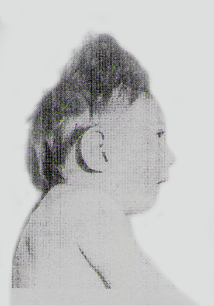
Спадкові хвороби,
викликані нерозходженням
аутосом
Синдром Патау
Нерозходження 13 пари
Різка розумова відсталість
Зменшення головного мозку
Расщеплення верхньої губи та піднебіння
Аномалії очного яблука
Підвищена гнучкість суглобів
Полідактилія
Висока смертність (в перший рік життя помирає 90% дітей)

Slide 32
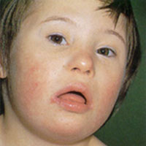
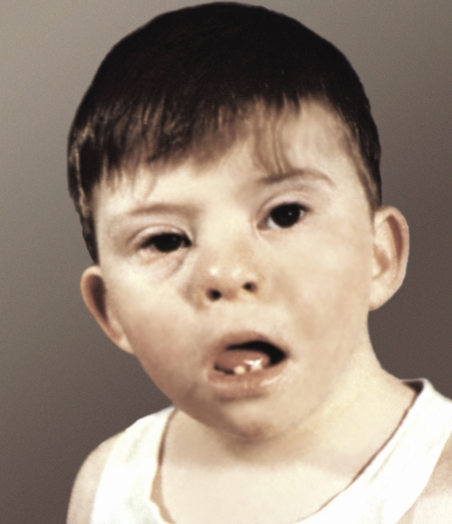
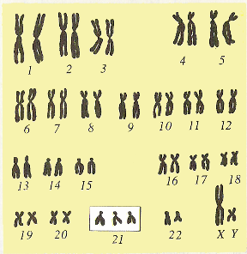
Спадкові хвороби,
викликані нерозходженням
аутосом
Хвороба Дауна
Нерозходження 21 пари
Розумова та фізична відсталість
Напіввідкритий рот
Монголоїдний тип обличчя. Косо розміщені очі. Широке перенісся
Стопи і кисті короткі та широкі, пальці неначе обрубані
Пороки серця
Тривалість життя знижується у 5-10 разів

Slide 33
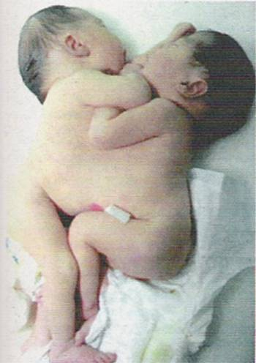
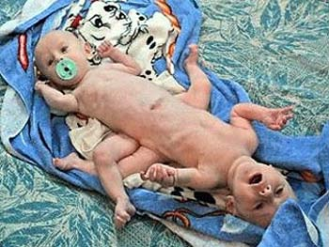
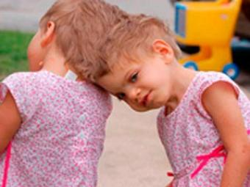
Сіамські близнюки

Slide 34
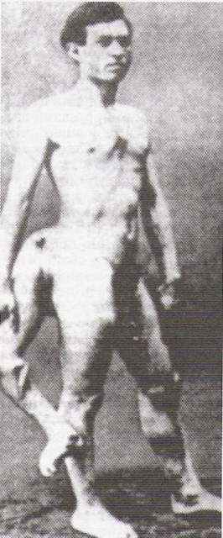
Трьохнога людина
Франк Лантіні, що
народився у 1889 році

Slide 35
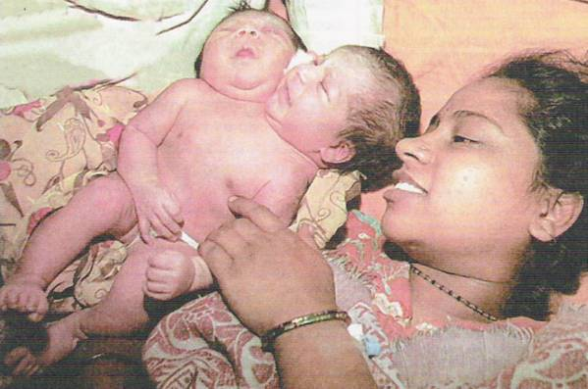
Двохголова дитина

Slide 36
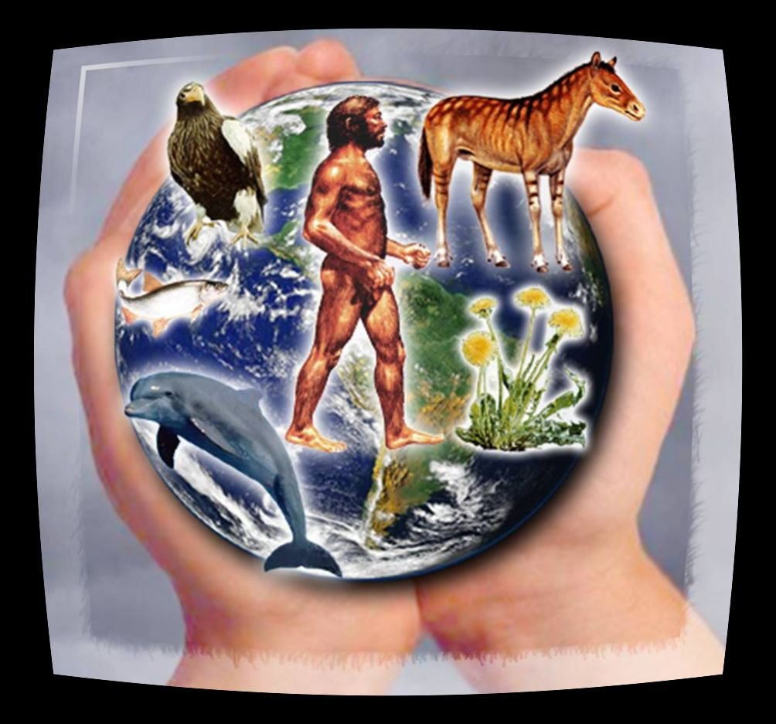

Slide 37
Дякуєм за увагу!

